Slide 1
Средства обучения в учебном процессе

Slide 2
Средства обучения – это материальные объекты и предметы естественной природы, а также искусственно созданные человеком, используемые в учебно-воспитательном процессе в качестве носителей учебной информации и инструмента деятельности педагога и обучающихся для достижения поставленных целей обучения, воспитания и развития.
Главное дидактическое назначение средств - ускорить процесс усвоения учебного материала.

Slide 3
- хранение, быстрое извлечение, предъявление самой разнообразной информации;
- обогащение технологии обучения (совместно с методами обучения);
- создание условий для творческой работы педагога;
- создание условий для продуктивной деятельности обучающихся, организации их самостоятельной работы;
- создание особой пространственной среды для познавательной деятельности, ее стимулирования и обогащения.
Задачи, решаемые с помощью педагогических средств:

Slide 4
Функции средств обучения
Познавательная функция
Дидактическая функция
Формирующая функция
Все функции выступают в учебном процессе в единстве, дополняя друг друга.

Slide 5
Педагогические средства
– это материальные объекты, предметы, предназначающиеся непосредственно для организации и осуществления педагогического процесса и выполняющие функции развития обучающихся. Педагогические средства входят в состав более широкого понятия «материально-техническая база».
Педагогические средства
подразделяются на следующие группы:
оборудование учебного заведения, в том числе учебно-лабораторное оборудование;
учебно-производственное оборудование;
дидактические средства;
учебно-наглядные пособия;
организационно-педагогические средства обучения

Slide 6
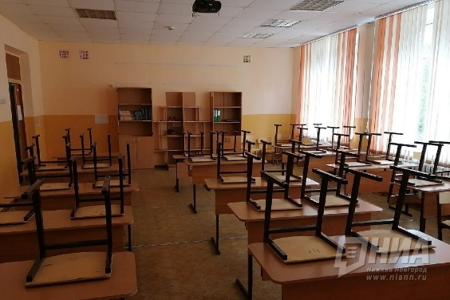
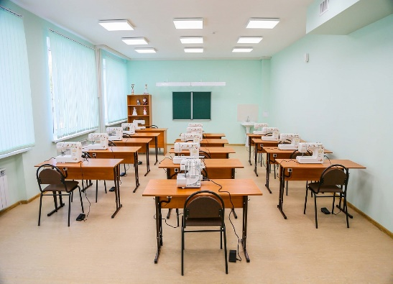
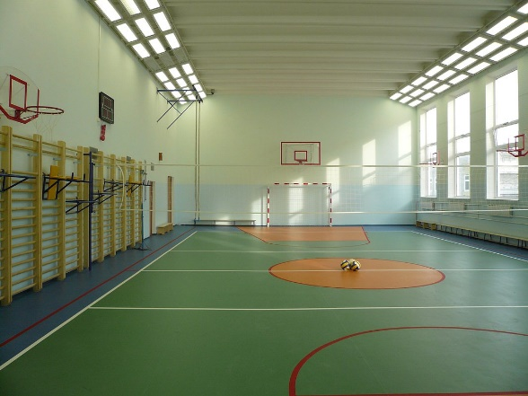
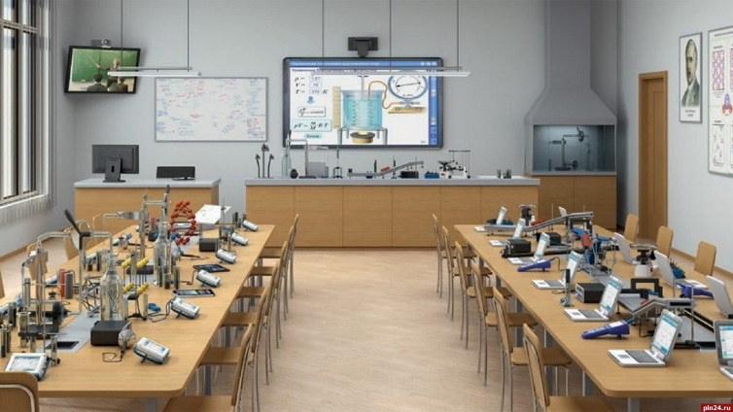
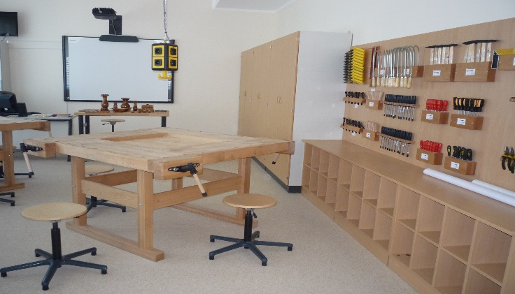
Учебно-производственное оборудование
Учебно-лабораторное оборудование
Оборудование
учебного
заведения

Slide 7

Дидактические средства
– предметы, различные технические устройства и ЭВМ, являющиеся сенсомоторными стимулами, воздействующими на органы чувств обучающихся и способствующими непосредственному и косвенному познанию мира.
Вербальные средства обучения:
Устное слово, речь учителя.
Главный инструмент общения, передача знаний.

Slide 8

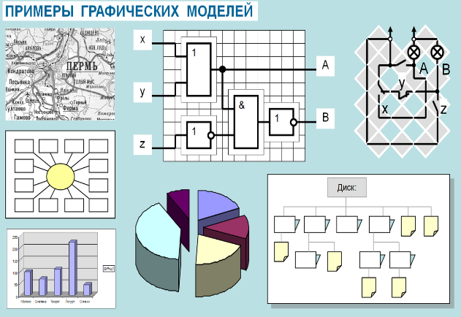

Визуальные средства обучения (карты, схемы, диаграммы, модели, дорожные знаки, математические символы, наглядные пособия, гербарии, коллекции и др.).
Обучающиеся более 80 % информации воспринимают зрительно.
Аудиовизуальные средства (слайды, слайд-фильмы, видеофильмы образовательные, учебные кинофильмы, учебные фильмы на цифровых носителях);

Slide 9
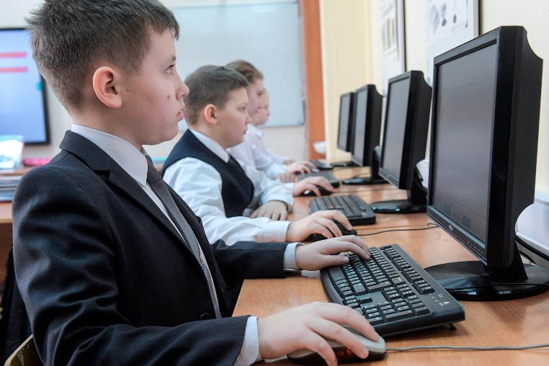
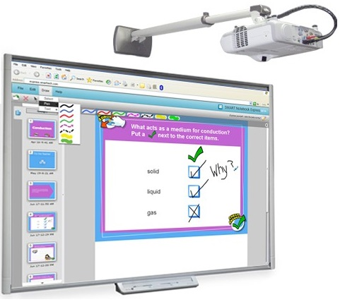

Электронные образовательные ресурсы (мультимедийные учебники, сетевые образовательные ресурсы, мультимедийные образовательные энциклопедии и др.)
Технические средства обучения - (персональный компьютер, тренажеры, обучающие и контролирующие устройства, интерактивные комплексы, мультимедийное оборудование и др.).
В ряде случаев ТСО незаменимы, т.к. позволяют показать явления, быстро протекающие процессы.

Slide 10

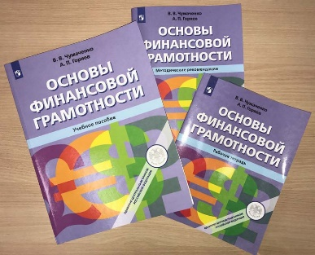
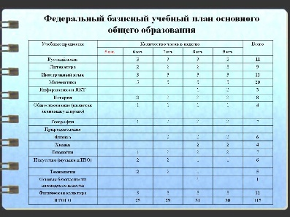
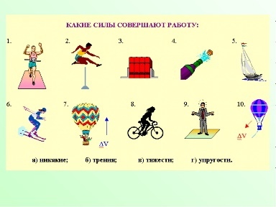
Учебно-наглядные пособия
(плакаты, карты, схемы, кинофильмы, видеофильмы, слайды, фотографии, муляжи, макеты, стенды, педагогические программные средства и др.)
Организационно-педагогические средства обучения объединяют учебные планы и программы, экзаменационные билеты, карточки-задания, учебные пособия, методические рекомендации и т.д.
Средства обучения являются неотъемлемым компонентом технологии обучения, его информационно-предметным обеспечением.

Slide 11
Методика использования ТСО
При использовании ТСО необходимо обучать учащихся пользоваться ими и воспринимать их. Например, перед просмотром видеофильма дать обучающимся инструктаж: когда и на что обратить внимание; дать задание: что запомнить, что записать.
Демонстрацию видео - кинофильмов надо проводить с соблюдением следующих рекомендаций:
Перед началом демонстрации сделать вступительное слово, а после демонстрации провести собеседование по итогам просмотра.
Избегать длительного показа учебных фильмов, так как обучающиеся быстро утомляются и их внимание рассевается (в младших классах рекомендуемая длительность не более 10 минут, в старших классах не более 30 минут).
Использовать прием немого демонстрирования фильмов с комментарием учителя.
При демонстрации сложного материала следует делать паузы для комментария учителя и записи учениками информации.

Slide 12
Рекомендации при использовании наглядных средств (иллюстраций, таблиц, схем):
применяемая наглядность должна соответствовать возрасту обучающихся;
наглядность должна использоваться в меру и показывать ее следует только в соответствующий момент занятия или урока;
необходимо четко выделять главное, существенное при показе иллюстраций;
детально продумывать пояснения, даваемые в ходе демонстрации объектов;
демонстрируемая наглядность должна быть точно согласована с содержанием материала;
наглядность должна быть эстетически выполнена;
наглядность должна быть хорошо видна с последней парты;
привлекать самих обучающихся к нахождению желаемой информации в наглядном пособии или демонстрационном устройстве.

Slide 13
Спасибо
за внимание!

